Slide 1
Наводнение в Крымском районе 2012 год
ФГБОУ ВО «Кубанский государственный медицинский университет» Министерства здравоохранения Российской Федерации»
Кафедра судебной медицины
зав. кафедрой - доктор медицинских наук, профессор Породенко В.А.
Докладчики
Попов Сергей Петрович – судебно-медицинский эксперт ГБУЗ «БЮРО СМЭ» МЗ КК
Вронский Владислав Олегович – судебно-медицинский эксперт ГБУЗ «БЮРО СМЭ» МЗ КК
Краснодар
2022

Slide 2
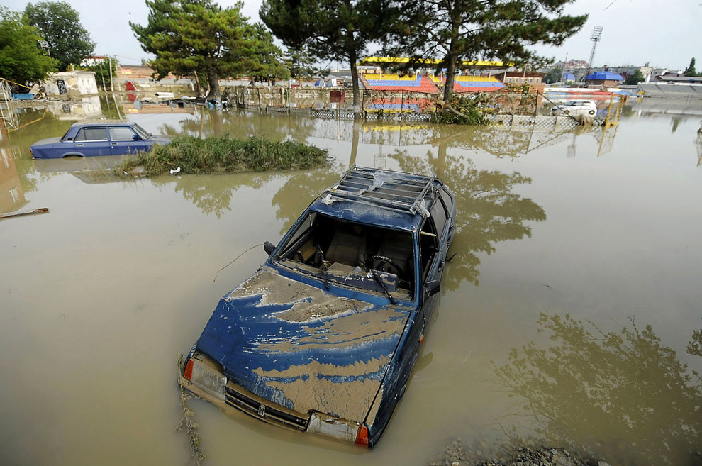
Наводнение в Краснодарском крае в 2012 году -
стихийное бедствие, вызванное проливными дождями. В течение 6-7 июля 2012 года количество выпавших осадков составило 3-5 месячных норм, что вызвало опасные паводки на реках, в том числе катастрофический паводок на реке Адагум в районе города Крымск. Число пострадавших - более 34 тысяч человек. Российские специалисты охарактеризовали наводнение как «выдающееся», зарубежные отнесли его к категории «внезапный паводок».

Slide 3
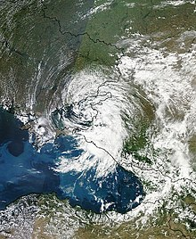
Предпосылки трагедии
Утром в пятницу, 6 июля сформировался приземный циклон с центром над восточной частью Азовского моря. В течение следующих суток его положение практически не менялось. В вихревое движение циклона была вовлечена масса тёплого влажного морского воздуха, что привело к продолжительным сильным дождям на участке побережья от Геленджика до Новороссийска, а также в Крымском и Абинском районах.
В течение суток с 6 на 7 июля были значительно превышены рекордные значения по количеству осадков за сутки, зафиксированные метеостанциями Крымска (156 мм при историческом максимуме 80 мм), Новороссийска (275 мм при максимуме 180, отмеченном в 1988 году) и Геленджика (311 мм при историческом максимуме 105 мм). По мнению специалистов Росгидромета, экстремальными осадками был охвачен весь бассейн реки Адагум, максимум выпадения осадков в этом районе пришёлся на время с 22 часов 6 июля до 3 часов утра 7 июля.

Slide 4
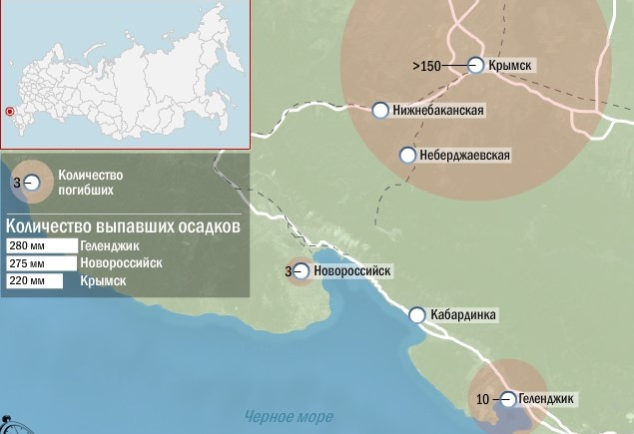
Пострадавшие районы

Slide 5
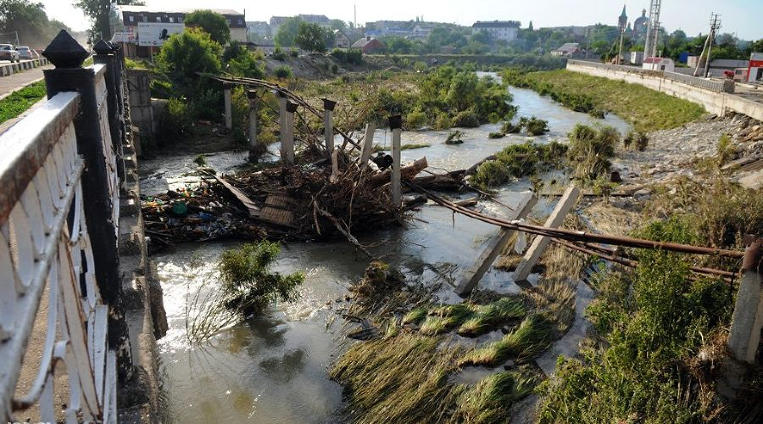
Причины наводнения
Главной причиной наводнения послужил экстремально высокий уровень осадков, сильнейших за всю историю наблюдений.
На прохождение паводка по территории Крымска оказали существенное влияние мосты через реку Адагум, пролёты которых забивало карчем и мусором, в результате чего мост превращался в «плотину» импровизированного «водохранилища». Выше моста уровень воды быстро повышался (достигая уровня выше 9 метров), а ниже наблюдался лишь незначительный подъём воды. При дальнейшем развитии паводка вода переливалась через мост, прорывала запруду или находила обходной путь, что приводило к внезапному повышению уровня воды ниже моста и образованию подобного «водохранилища» перед следующим аналогичным препятствием.

Slide 6
Русло реки Адагум

Slide 7
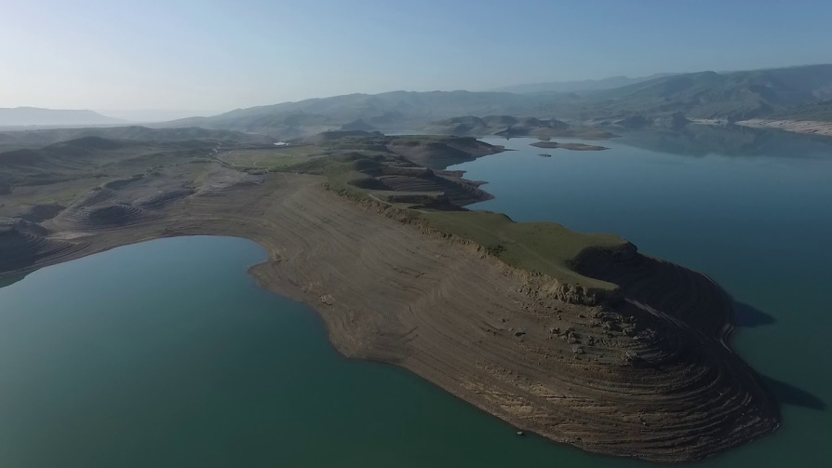
Роль прудов и водохранилищ
После катастрофического наводнения в Крымске появились слухи, что причиной внезапного затопления города послужило разрушение плотины или аварийный сброс воды из водохранилища в истоках реки Адагум. В качестве предполагаемых источников воды были названы Неберджаевское и Атакайские водохранилища.
В течение нескольких дней эти слухи были опровергнуты как официальными источниками, так и независимыми журналистскими расследованиями. Гидротехнические сооружения водохранилищ при пропуске паводка не пострадали, сброс излишков воды производился в нормальном режиме. Неберджаевское водохранилище сыграло положительную роль, аккумулировав в течение суток 6—7 июля свыше 4 млн м³ воды и снизив расход воды в Крымске на пике наводнения примерно на 130 м³/с.

Slide 8
Наиболее пострадавшие участки
Крымская ЦРБ
Автомобильные мосты через р. Адагум

Slide 9
Большое число человеческих жертв было отчасти обусловлено недостатками системы оповещения населения о чрезвычайных ситуациях.
Оперативные службы Росгидромета и Главное управление МЧС по Краснодарскому краю в предшествовавшие наводнению дни неоднократно предупреждали о возможности развития чрезвычайных ситуаций в регионе в связи с обильными дождями, выходом рек из берегов и оползнями. В течение дня 6 июля было выпущено несколько предупреждений, которые были доведены до сведения организаций, ответственных за предупреждение и эвакуацию населения. В том числе, предупреждение о возможности наводнения, которое было получено администрацией Крымского района 6 июля около 22:00.
Однако непосредственно до населения информация о возможности стихийного бедствия доведена не была. О приближающейся катастрофе было известно 6 июля в 22:00, а с 23:00 по местному телеканалу пошла бегущая строка, но в результате аварии с 22:00 в Крымске и ближайших населенных пунктах выключился свет.
Не сработали сирены системы оповещения, СМС-рассылки от операторов сотовой связи приходили на следующий день после трагедии.

Slide 10
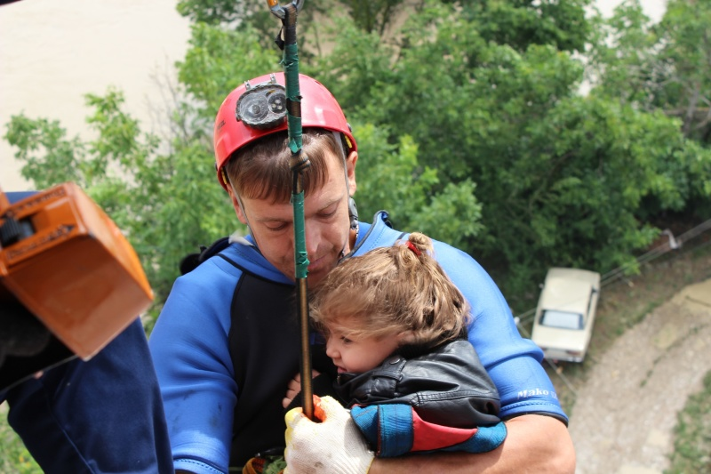
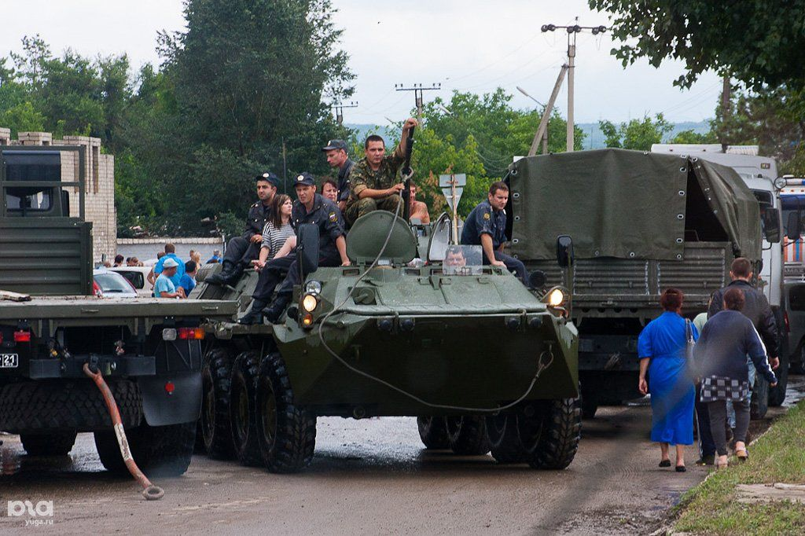
В результате поисково-спасательной операции, которая продолжалась до 10 июля, силами МЧС России и региональных органов исполнительной власти были обследованы 238 социально-значимых объектов и более 10 тысяч подворий. С затопленных территорий эвакуировали 2854 человека и спасли 872 человека. В пункты временного размещения были доставлены 1904 человека. Также во время ликвидации последствий подтопления развернули мобильный госпиталь МЧС России. За медицинской помощью обратились почти 14 тысяч человек, 1435 из них – дети. Была проведена массовая вакцинация. С родственниками пострадавших и погибших работали 48 психологов.

Slide 11
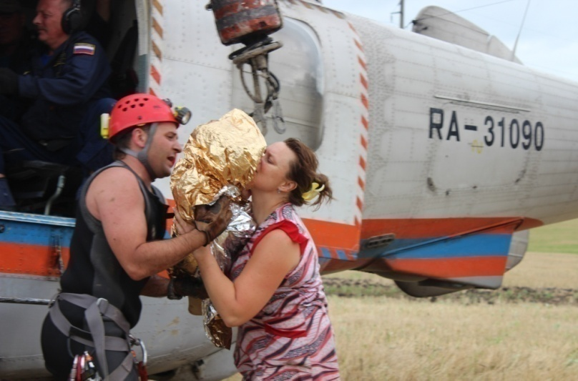
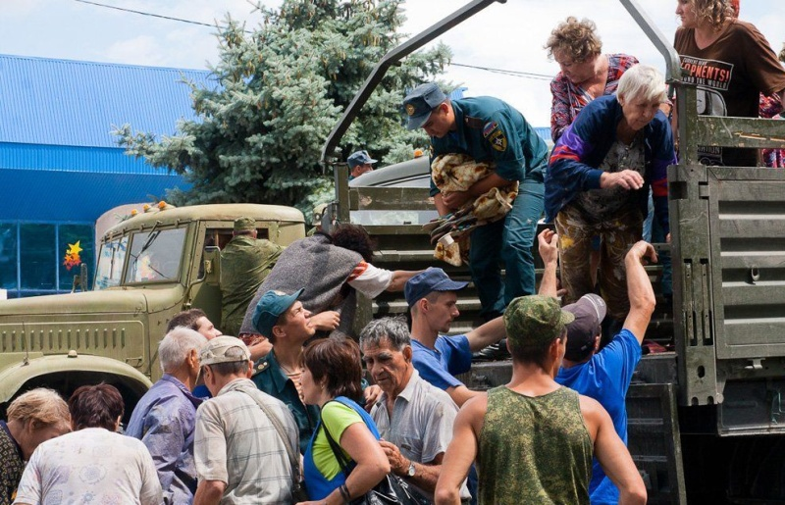
Была откачана вода из 6500 домовладений, очищено более 250 км дорог, разобрано почти 10 тысяч кубических метров завалов. Также проведены неотложные работы по расчистке русла реки Адагум, организована работа комплексных городков жизнеобеспечения населения, где людям оказывали медицинскую помощь, выдавали питьевую воду и продукты питания. В зону ЧС было доставлено 4,7 тонн гуманитарного груза. На ликвидацию подтопления были привлечены более 10 тысяч человек (сотрудники МЧС, волонтеры, военнослужащие МО РФ), и больше 2000 единиц техники. В первые часы после трагедии на помощь пострадавшим пришли соседние районы и регионы. Люди объединялись через социальные сети и форумы и начинали сбор средств, одежды, продуктов питания и медикаментов. На высоком уровне была оказана волонтерская помощь. Многие на своих автомобилях готовы были ехать в любое время суток. В Краснодаре было создано несколько официальных пунктов по сбору первичных средств гигиены, одежды, продуктов питания, медикаментов.

Slide 12
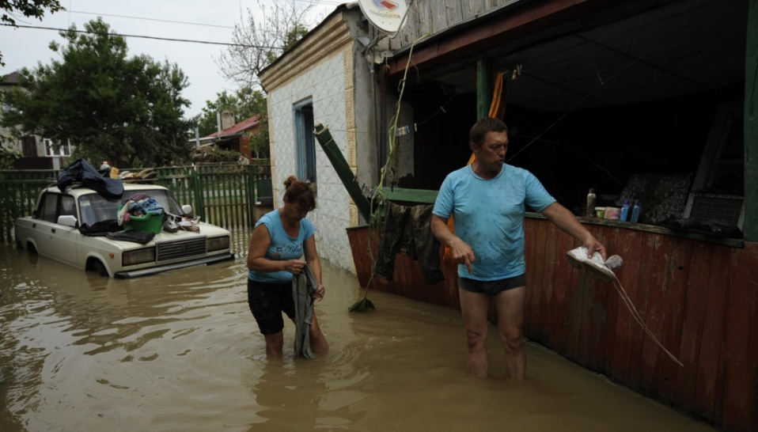
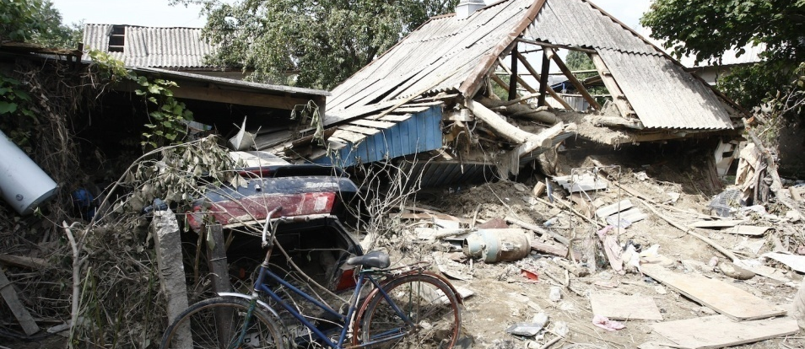
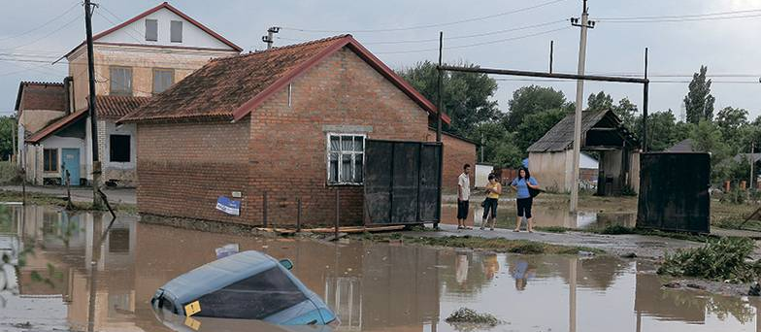
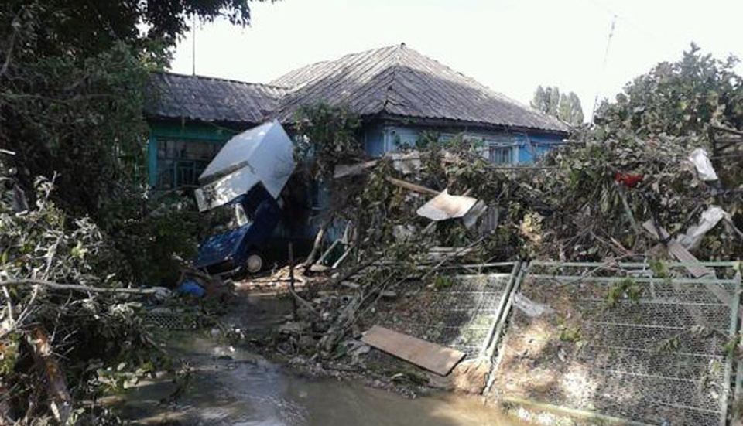

Slide 13
Организация судебно-медицинской службы
В ходе расследования уголовного дела по факту наводнения правоохранительными органами было назначено более 400 судебно-медицинских экспертиз.
По результатам экспертизы причиной смерти всех погибших в Крымском районе стала механическая асфиксия в результате утопления.
Так же было освидетельствовано/проведены экспертизы более 300 потерпевших, у которых в большинстве были зафиксированы повреждения, причинившие легкий вред здоровью.

Slide 14
Особенности чрезвычайной ситуации, осложнявшие работу судебно-медицинской службы
Время года и погодные условия
Большое количество погибших (особенно в первые несколько суток) и возникшая вследствие этого высокая нагрузка на инфраструктуру районного отделения СМЭ
Необходимость дифференцировать у погибших повреждения в зависимости от их причинно-следственной связи с наступлением смерти

Slide 15
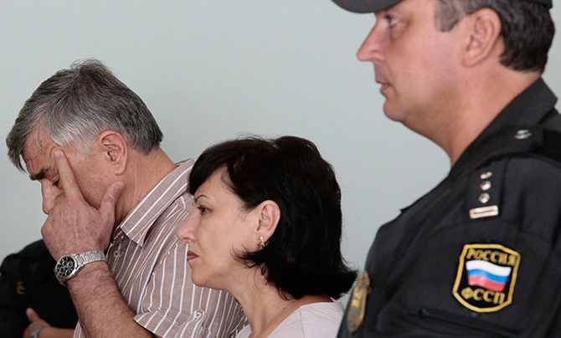
Уголовные дела
20 июля было возбуждено уголовное дело по части 3 статьи 293 УК РФ (халатность, повлекшая смерть двух или более лиц). Подозреваемыми по делу проходили четыре должностных лица Крымского района: глава Крымского района, Василий Крутько; глава Крымска, Владимир Улановский; глава Нижнебаканского сельского поселения, Ирина Рябченко; исполнявший обязанности руководителя Управления по предупреждению ЧС и гражданской защиты Крымского района, Виктор Жданов.
В ходе следствия было установлено, что они не выполнили свои обязанности по оповещению и эвакуации населения в связи с угрозой стихийного бедствия и по предупреждению и минимизации ущерба в ходе наводнения. Кроме того, Крутько, Улановский и Рябченко совершили служебный подлог, приказав сфабриковать документы о, якобы, своевременно предпринятых ими действиях; а Жданов пытался присвоить часть средств на компенсацию пострадавшим от наводнения, внеся свой адрес в список пострадавших домов. 27 ноября подозреваемым были предъявлены обвинения, 20 марта 2013 года дело было передано в суд.

Slide 16
21 августа 2013 года Абинский районный суд признал подсудимых виновными и назначил наказание в виде лишения свободы с отбыванием в колонии-поселении: Василию Крутько — 6 лет; Владимиру Улановскому — 3,5 г.; Виктору Жданову — 4,5 г.. Ирина Рябченко получила 3,5 лишения свободы условно. Всем осуждённым было запрещено занимать должности в органах местного самоуправления в течение 3 лет. Приговор был обжалован защитой осуждённых в Краснодарском краевом суде, но эти жалобы были отклонены. Из осуждённых только Василий Крутько частично признал свою вину, остальные настаивали, что «делали всё, что было в их силах для спасения людей». Мнения общественности относительно решения суда разделились: одни считали, что осуждённых чиновников «сделали крайними», другие требовали более серьёзного наказания.

Slide 17
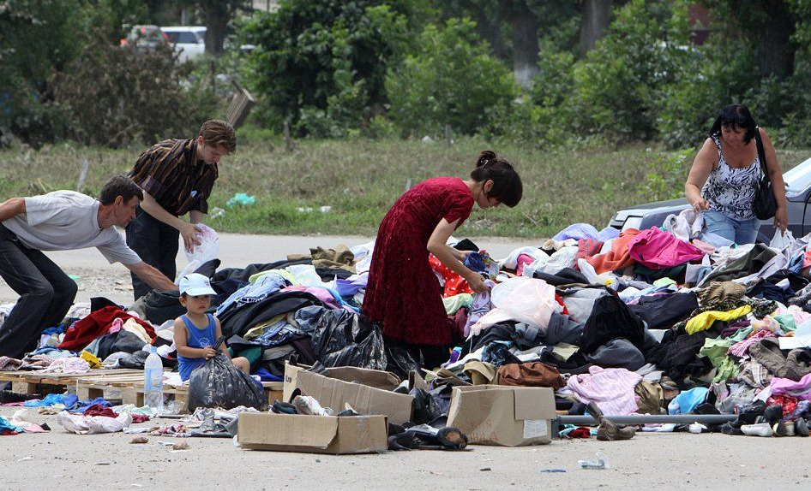
Вырезка из статьи А. Романова:
«Гуманитарная помощь, собранная для Крымска, часто оказывается бессмысленной, говорят пострадавшие. Обычно зарубежные спасатели в первую очередь привозят жертвам катастроф раскладные кровати, одеяла, палатки, питьевую воду, медикаменты и еду. В Крымск же фуры со всей России доставляют всякий хлам… Больше же всего горожанам нужны резиновые сапоги и перчатки: они отчищают свои квартиры и территорию от принесенной водой грязи. Еще есть нужда в антисептических средствах, лекарствах, посуде, летней одежде. Но не в галстуках, два мешка которых прислала какая-то московская фирма.

Slide 18
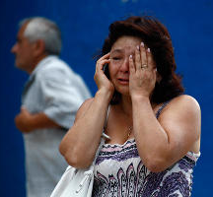
Вырезка из статьи Е. Сороки:
«Трагедия в Крымске унесла много человеческих жизней. Но самое страшное есть те, кто до сих пор спустя 9 лет, числится без вести пропавшим. Один из них - Артем Давдян. Этот мальчик исчез во время чудовищного наводнения. Кроха пропал вместе с отцом и дедом в ночь, когда на город обрушилась стихия.
- Я хваталась за проплывающие мимо машины и искала глазами мужа с сыном и свекром, но их нигде не было видно. Меня крутило в бурлящем потоке, как щепку, я больно ударилась о «КамАЗ», - рассказывала Татьяна о той страшной ночи. - Каким-то чудом выбралась на сушу. Потом, когда вода сошла, через МЧС сообщила родственникам, где нахожусь.
Позднее тело супруга Татьяны нашли в трех километрах от того места, где их подхватило потоком, а через несколько дней был обнаружен и свекр. А вот мальчика отыскать так и не удалось. Потому ориентировка на кроху по-прежнему всплывает в группах поисковых отрядов - надежда ни у родных, ни у волонтров еще не угасла.»

Slide 19
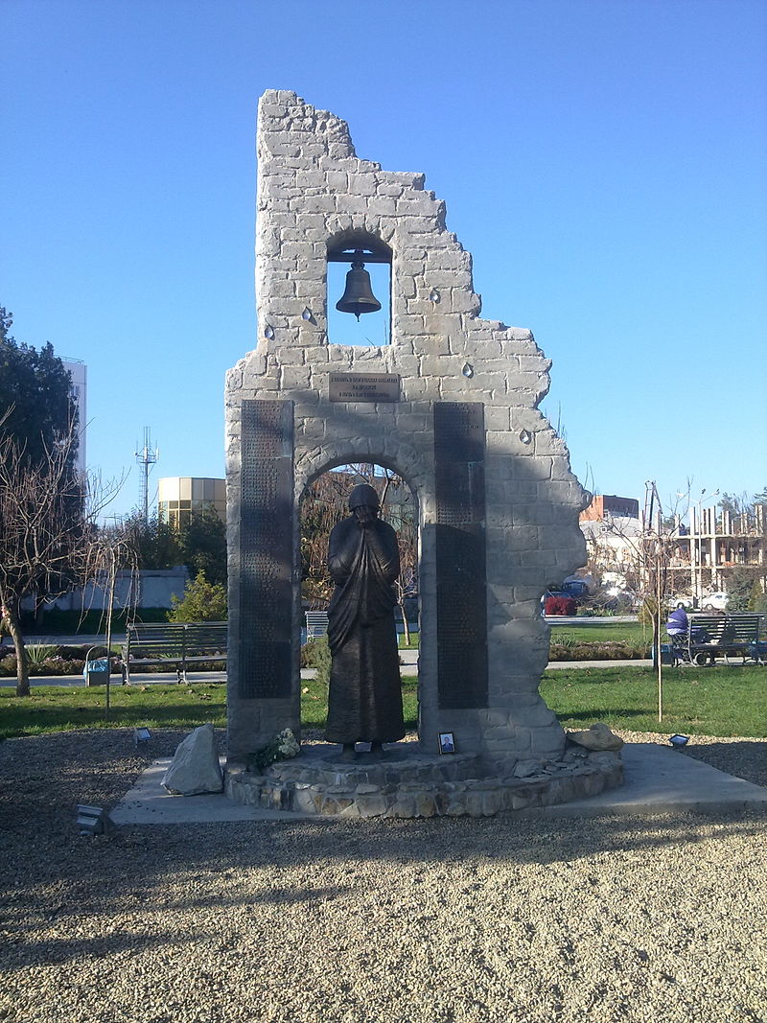
Память
6 июля 2013 года, спустя год после наводнения, на пересечении улиц Демьяна Бедного и Ленина в Крымске состоялось открытие памятника жертвам стихии. Мемориал, получивший название «Стена плача», построен на добровольные пожертвования.

Slide 20
Благодарю за внимание!

